Slide 1
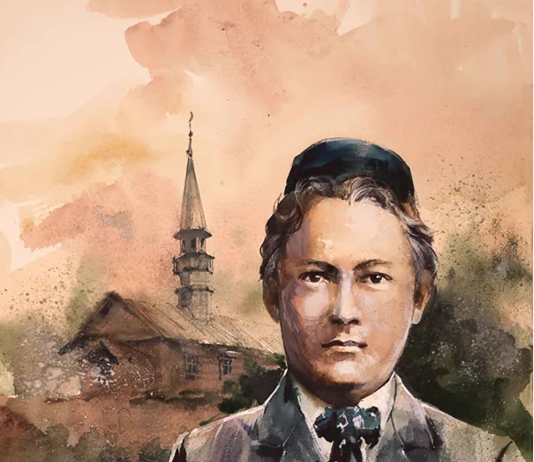
Путь Тукая
Тукай юлы
ко дню рождения выдающегося татарского народного поэта, литературного критика, публициста и переводчика
14(26) апреля 1886 — 2(15) апреля 1913

Slide 2
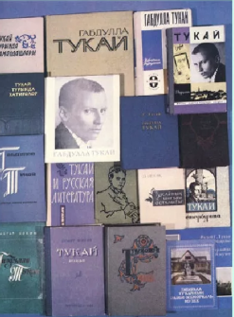
Творил добро и в мыслях и в стихах. Тукай - он вечен как и само небо. (А.С. Малыгин)
Каждый народ в ту или иную эпоху рождает своего Поэта, миссия которого стать олицетворением его души.
Габдулла Тукай вошел в историю татарской литературы как великий поэт, заложивший основу новой национальной поэзии, основоположник современного татарского языка.
За свою короткую творческую жизнь Г. Тукай оставил потомкам более 400 стихов, 9 поэм, 350 рассказов, очерков и воспоминаний.
Благодаря Г. Тукаю жители Татарстана познакомились с творчеством А.С. Пушкина, М.Ю. Лермонтова и других русских поэтов, многие его произведения стали основой для песен, а балет по поэме «Шурале» ставили на сцене Мариинского и Большого театров.

Slide 3
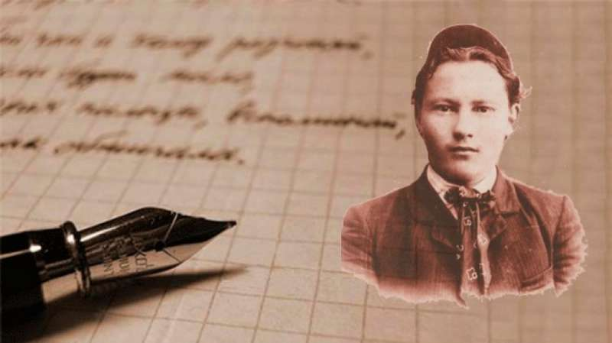
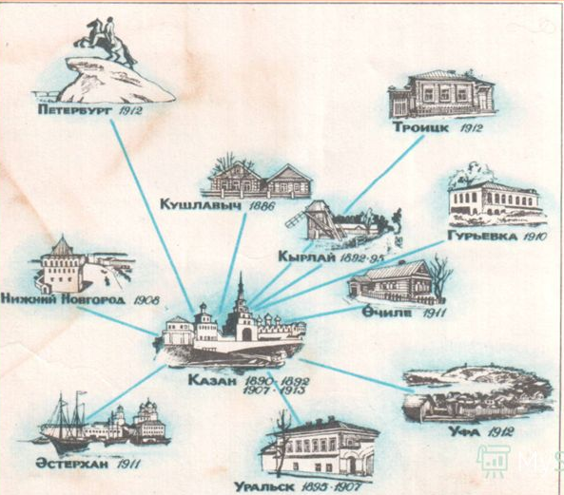
Путешествие Г. Тукая по России
(краткая биография)

Slide 4
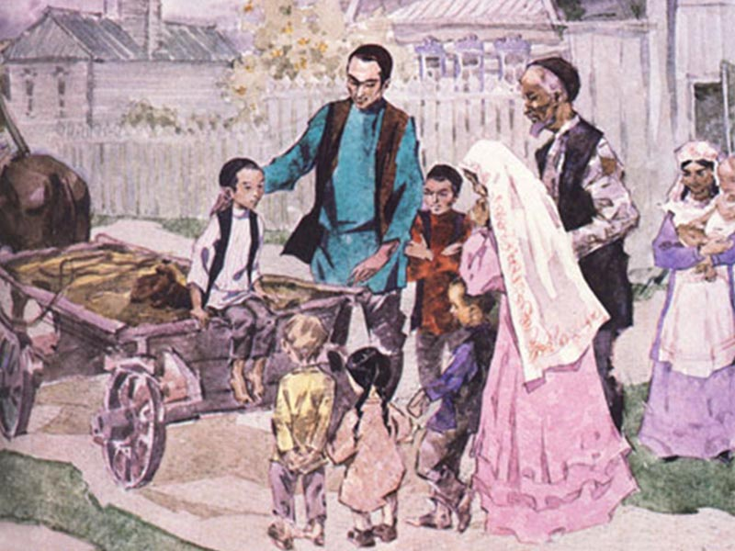
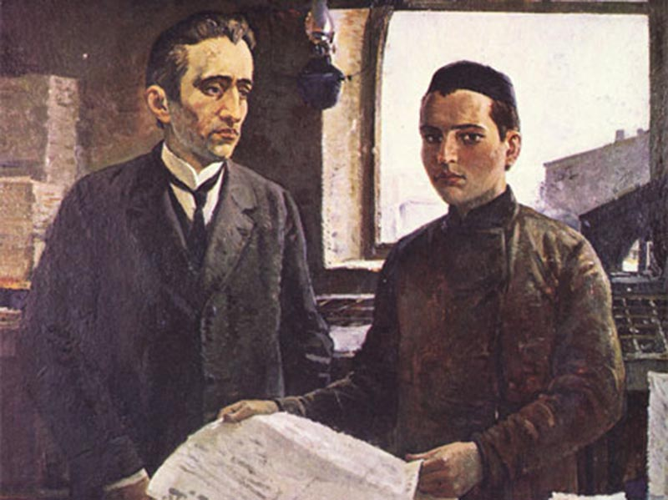
Детские годы поэта
Габдулла Тукай родился в Татарстане, в деревне Кушлауч недалеко от Казани. Мальчику было пять месяцев, когда умер его отец, а через три года умерла и мать. Сначала будущего поэта передали в семью деда по материнской линии. Там еще одному ребенку были не рады. «Плакал — некому было утешить, — вспоминал позже поэт, — норовил приласкаться — некому было приголубить, хотел поесть, попить — некому пожалеть — все отталкивали да отпихивали». Дед с бабушкой не раз пытались устроить мальчика в приемную семью. В шесть лет Габдуллу забрал крестьянин из соседней деревни. Новая семья приняла мальчика хорошо, здесь его любили и растили как родного, обучили грамоте. Через три года его отыскала сестра отца, Газиза Усманова, и увезла к себе в Уральск.
В Уральске Габдуллу Тукая отдали в школу при мечети медресе «Мутыгия». Преподавал в нем имам и просветитель Мутыгулла Тухватуллин. Вместе с учениками он выпускал рукописные газеты и журналы.

Slide 5
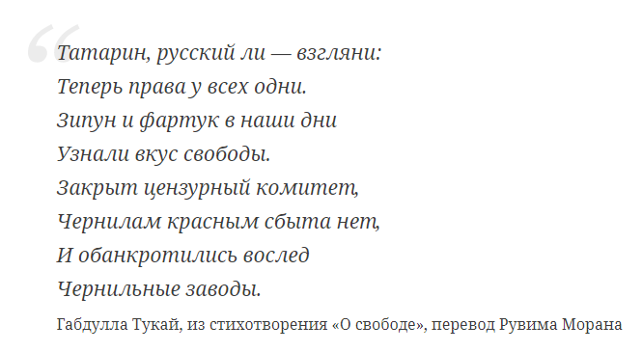
Революционные стихи Тукая
Когда произошла революция 1905 года, Тукаю было 19 лет. Он работал наборщиком в типографии своего друга, сына имама Камиля Тухватуллина. Вместе они начали выпускать первые в Уральске газеты и журналы на татарском языке: «Фикер» («Мысль»), «Уралец». На страницах этих газет появились первые революционные стихи Тукая.

Slide 6
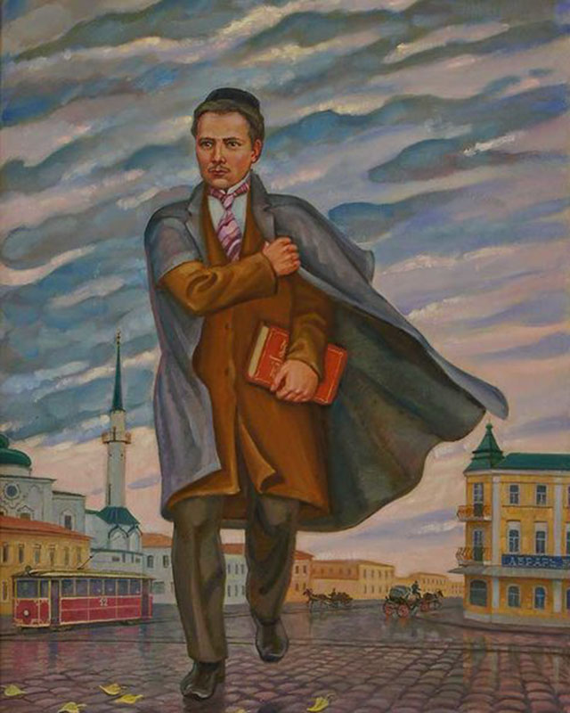
Тукай в Казани
В 1907 году Тукай закончил медресе «Мутыгия» и отправился в Казань. В столице Татарстана поэт продолжил выступать в газетах с эссе и фельетонами на актуальные темы — о важности образования, о национальной идее, отношениях с другими народами, о войнах, казнокрадстве чиновников и борьбе простых людей за свои права.
Габдулла Тукай выступал за реформу образования, говорил, что во всех медресе нужно давать светское образование, и оно должно быть доступно и мальчикам, и девочкам.

Slide 7
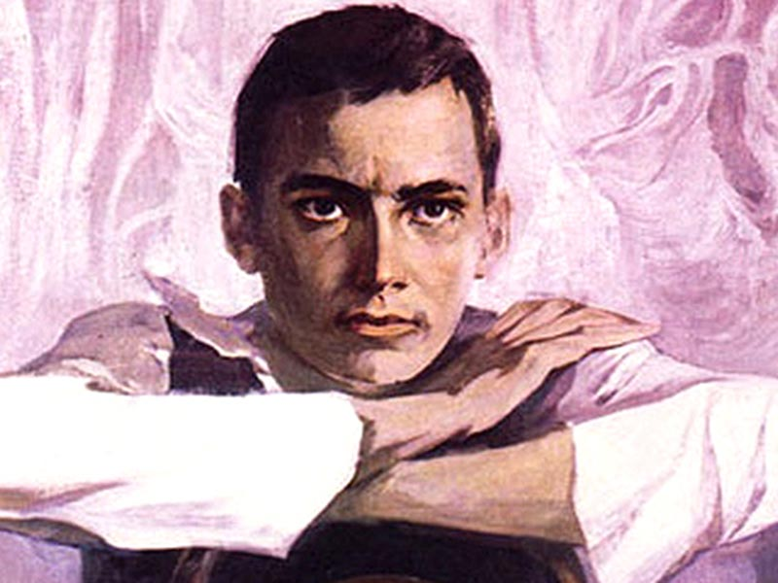
Тукай в Казани
В 1907 году вышел в свет первый сборник поэта — «Стихотворения Габдуллы Тукая». Среди опубликованных произведений было стихотворение «Пара лошадей» о возвращении из Уральска в Казань, ода образованию «О перо!» и «Шурале» об Али-Батыре, девушке-птице Сюимбике и злом лесном духе Шурале.
В Казани Тукай увлекся устным народным творчеством. Ему удалось собрать и опубликовать четыре тома фольклорных произведений и народных эпосов. За три года жизни в Казани он издал больше 10 томов собственных стихов и 13 сборников произведений для детей: сказок, рассказов и стихотворений. До него в Татарстане детскую литературу не издавали так массово, изредка появлялись стихи отдельно для девочек, отдельно для мальчиков.

Slide 8
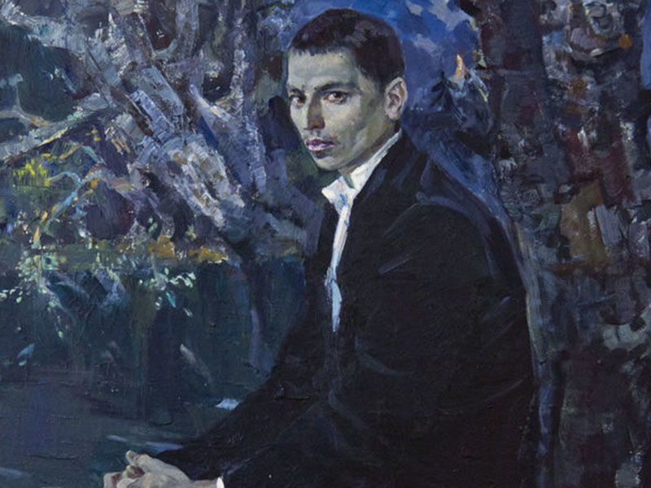
Последние путешествия
В 1911 году Тукай отправился в путешествие в Санкт-Петербург. По пути он описывал жизнь городов Самары, Уфы, сравнивал цены, дороги, транспорт и обычаи.
В Петербурге Тукай впервые услышал оперу — «Евгения Онегина» в грамзаписи. «Впервые в жизни хочу начать ходить в оперу. <...> Я открыл для себя новый мир», — вспоминал поэт. Однако в театр он так и не попал. Врачи диагностировали у него туберкулез и рекомендовали сменить климат ехать на юг, в степь. Несколько месяцев Тукай лечился в Башкирии, но особых успехов это не принесло.
В августе 1912 года Тукай вернулся в Казань и до последних дней работал в типографии. Поэта не стало 15 апреля 1913 года. Его похоронили на Татарском кладбище Ново-Татарской слободы в Казани. В день похорон были приостановлены занятия в городских медресе, закрыты магазины, а в татарских газетах беспрерывно печатали соболезнования и некрологи. Петербургская газета «День» назвала Тукая «татарским Пушкиным», статью о поэте и его стихотворение «Пара лошадей» опубликовал эмигрантский журнал The Russian Review в Лондоне.

Slide 9
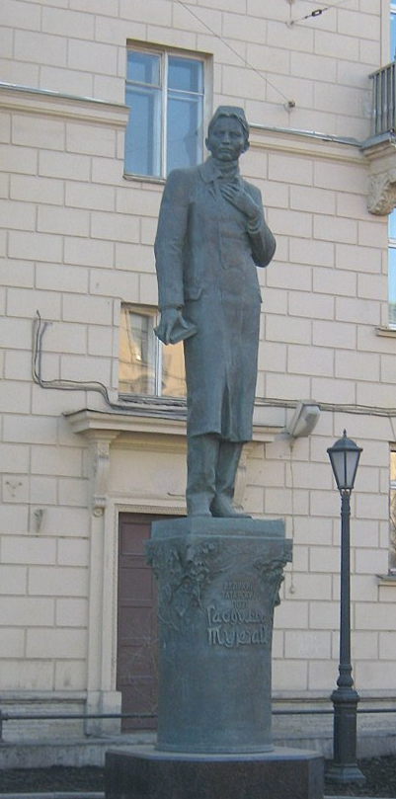
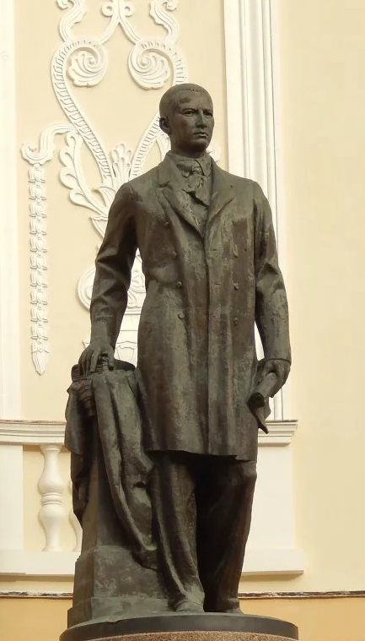
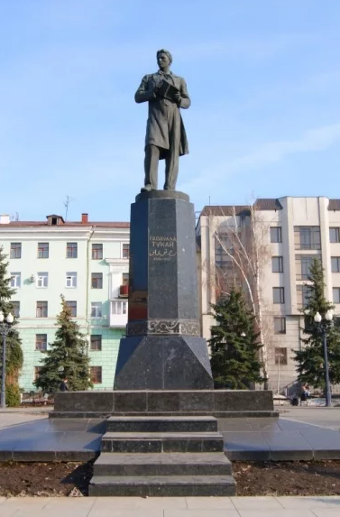
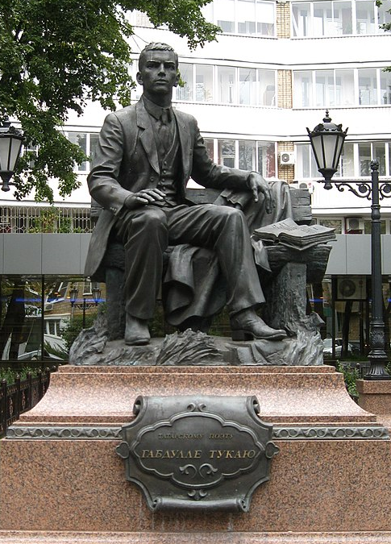
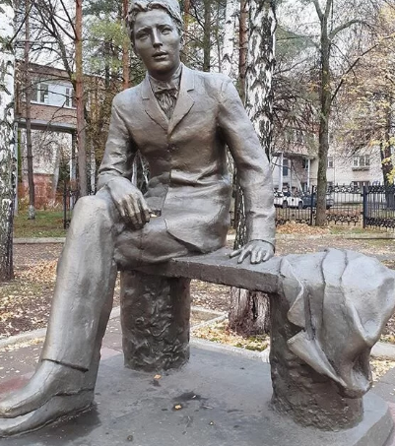
Память о поэте
памятник в сквере Тукая г. Казань.
на Театральной улице у театра оперы и балета г. Казань.
на могиле поэта на старом Татарском кладбище в Казани. Установлен Министерством культуры Татарской АССР в 1956 году (в основание были положено надгробие XIX века — с могилы умершей 9 февраля 1893 года Марии Андреевны Толстой) и реконструирован в 2011 году ряде других городов и сёл Татарстана — памятники и бюсты
на Звери́нской улице неподалёку от бывшей татарской слободы в Санкт-Петербурге
в сквере детско-юношеской библиотеки имени Х. Есенжанова у улицы Тукая в Уральске.
памятник в сквере на перекрёстке улицы Новокузнецкая и Малого Татарского переулка (Замоскворечье) в Москве (монумент установлен 26 апреля 2011 года к 125-летию со дня рождения Тукая)
на улице Тукая в Анкаре (монумент установлен в мае 2011 г. к 125-летию со дня рождения Тукая)
памятник в сквере имени Габдуллы Тукая на улице Адмирала Нахимова/Александрова в Астрахани (установлен 27 мая 2013 г.).
В 2016 году открылся памятник в городе Семее (Казахстан).
В 2016 году, 8 июля открыли памятную доску на одном из домов Яушевых в городе Троицк, Челябинской области.
Именем поэта названы улицы, площади, школы в городах России, Казахстане, Узбекистане, Турции
В честь поэта назван один из районов республики Татарстан.
Именем поэта названа станция метро г. Казани.
Созданы 3 музеи Г. Тукая.
Имя поэта присвоено Татарской государственной филармонии в Казани, типографии в Уральске, колхозу в Черемшанском районе Татарстана. Государственная премия в области искусства Татарстана также названа в честь Тукая.
В Казани в честь Тукая проводятся ежегодные праздники: в день рождения поэта — у памятника на Театральной улице и в день Республики (30 августа) — у памятника в сквере Тукая.
Существует круизный теплоход проекта 305м, курсирующий по рекам Волго-Камского бассейна и называющийся «Поэт Габдулла Тукай».

Slide 10
Интересные факты о жизни и творчестве Габдуллы Тукая
1. За всю жизнь Г.Тукай сменил восемь приемных семей.
2. Г. Тукай в совершенстве владел пятью языками - татарским, арабским, персидским, турецким и русским.
3. Г. Тукай был самым высокооплачиваемым поэтом в Казани. Ему платили по 50 копеек за строчку: за эти деньги можно было снять меблированную комнату на сутки. Гонорары поэт тратил на книги и обучение, у него часто занимали деньги знакомые. Перед смертью Г. Тукай завещал оставшиеся средства учебным заведениям на стипендии для одаренных детей.
4. Самая известная поэма Г.Тукая - «Сенной базар, или Новый Кисекбаш», была опубликована уже через 10 дней после первого ее прочтения Тукаем в клубе «Купеческого собрания».
5. Поэт мало заботился о своем внешнем виде: не носил галстуков, популярных в то время воротничков, мог купить костюм на два размера больше. Молодых людей, которые одевались по моде, Г. Тукай называл «манекенами» и быть похожими на них не желал. Однажды поэт заявился в редакцию в широкой рубашке с женским поясом и, несмотря на замечания, проходил так все лето.
6. На памятниках Габдуллу Тукая изображают в тюбетейке, но в жизни он ходил с непокрытой головой, как русские поэты, а одно время даже надевал свободную рубашку на манер Льва Толстого. Шапочку, в которой Тукай запечатлен на одной из немногих сохранившихся фотографий, ему дал хозяин фотосалона, где сделали этот снимок.
7. В день похорон Тукая, в знак траура по великому поэту, в Казани были закрыты практически все магазины и фабрики, а также отменены занятия в школах и медресе.
8. В 1958 г.Министерством культуры Татарской АССР была учреждена ежегодная премия имени Габдуллы Тукая.
9. По инициативе ЮНЕСКО 1986 год, год 100-летия поэта, был объявлен «годом Габдуллы Тукая». Спустя 25 лет Международная организация ТЮРКСОЙ 2011 год объявила «Годом Тукая».
10. За неполные 8 лет творческой жизни Габдулла Тукай успел написать 9 поэм, более 400 стихотворений, а также 350 рассказов, очерков и воспоминаний.

Slide 11
Электронные источники
Официальный сайт “Габдулла Тукай” - http://gabdullatukay.ru
Литературный музей Габдуллы Тукая - https://g-tukay.tatmuseum.ru
Центр татарской литературы - https://tatkniga.ru/search/?q=тукай
Татарская электронная библиотека - http://www.kitap.net.ru/tukay.php
Книги Тукая - https://avidreaders.ru/author/tukay-gabdulla-muhamedgarifovich/
Татарский интернет-журнал - http://karaakkosh.com/stihi-gabdulla-tukay.html

Slide 12
Мультфильмы по стихам Г. Тукая на русском, татарском и английском языках
Мультфильм по мотивам стихотворения "Мышь, попавшая в молоко" (1907). Производство — Группа компаний "Мастер" и объединение "Татармультфильм" (2011).
http://gabdullatukay.ru/rus/video/multfilmy/multfilm-quot-mysh-popavshaya-v-moloko-quot-po-stihotvoreniyu-g-tukaya/
Мультфильм "Кырлай" по мотивам стихотворения "Родная деревня" (1909). Производство — Группа компаний "Мастер" и объединение "Татармультфильм" (2011).
http://gabdullatukay.ru/rus/video/multfilmy/multfilm-quot-kyrlaj-quot-po-stihotvoreniyu-g-tukaya/

Slide 13
Онлайн викторины, кроссворды, тесты по биографии и творчеству Г. Тукая
https://obrazovaka.ru/test/po-biografii-tukaya-s-otvetami.html
https://realnoevremya.ru/articles/121972-test-na-znanie-biografii-gabdully-tukaya
https://educontest.net/ru/3428653/тест-тукай/
http://tukay.ru/prezentaciya/test-po-proizvedeniyam-gabdully-tukaya-v-forme-viktoriny-11/
https://onlinetestpad.com/ru/crossword/5661-gabdulla-tukaj-tormyshy
http://vneuroka.ru/krossvordy/tatarcha_krossvord_gabdulla_tukaj_balalar_ochen-342/
https://kopilkaurokov.ru/nachalniyeKlassi/presentacii/2-klass-ukuchylary-chien-g-tukai-s-rl-rie-buiencha-krossvord
https://urok.1sept.ru/статьи/563830/

Slide 14









Детские книги Г. Тукая

Slide 15
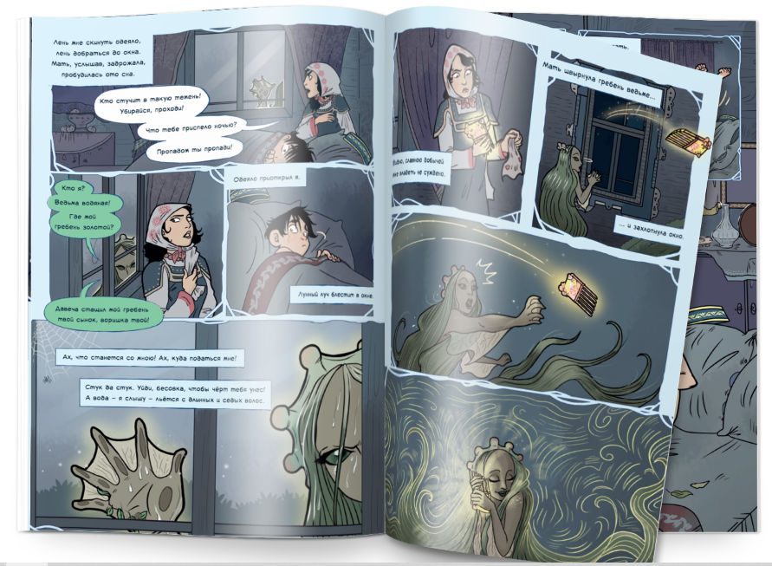

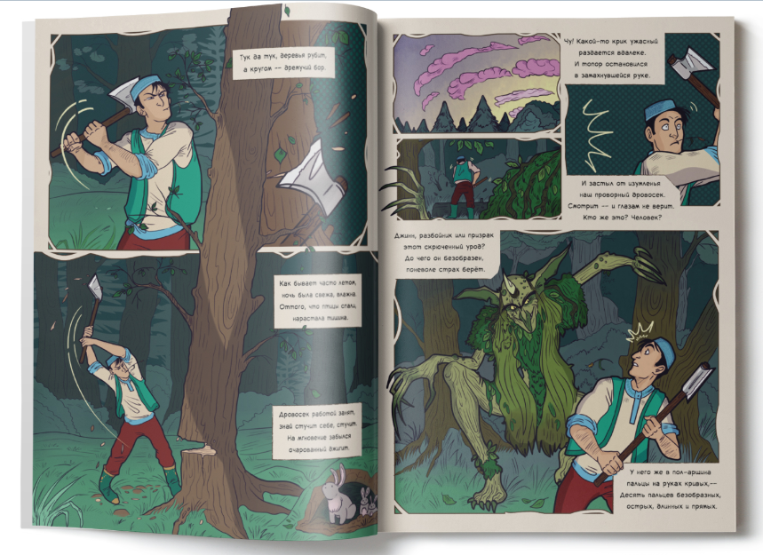
Комиксы по сказкам Г. Тукая
(https://mardesign.ru/portfolio/комиксы/)
Дизайнеры из Москвы Айдар и Ляйсан Марданшины представили проект комиксов по сказкам татарского поэта Габдуллы Тукая «Водяная» и «Шурале»

Slide 16
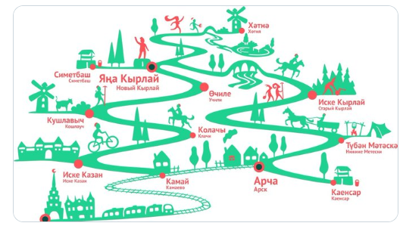
Путь Тукая - Тукай юлы
(новый культурно-паломнический, экологический,
пешеходный, велосипедный туристический маршрут)
В 2019 г. в Республике Татарстан заработал первый пешеходный и велодорожный туристический маршрут «Тукай юлы», который проходит по исторической родине поэта и вбирает лучшие традиции древних паломнических путей, дополняет их местным колоритом и традициями.
Маршрут составляет более 200 км, начинаться от Музея Тукая в Казани и проходит через места, связанные с именем Габдуллы Тукая (охватывает Арский, Атнинский, Балтасинский, Высокогорский районы).
Участники могут самостоятельно выбирать протяженность маршрута: одно-двухдневный тур, или 5-7 дневный поход с туристическими палатками.

Slide 17
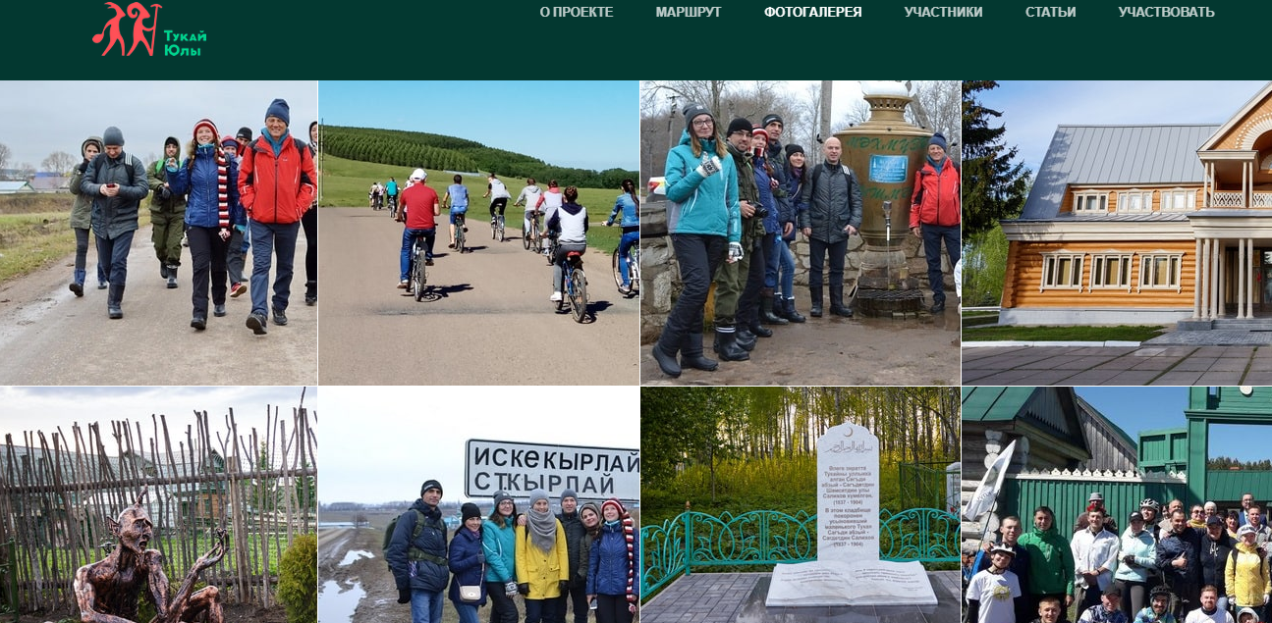
http://tuqay-yuli.ru/#open
Открытие первого туристического маршрута состоялось 29 июня 2019 г. на станции Арск. Путешественники прошли пешком и проехали по первому этапу проекта: Нижние Метески - Верхние Метески - Мендюш - Старый Кырлай - Новый Яваш - Новый Кырлай.
На пути следования участников маршрута знакомились с культурой и бытом татарской деревни, любовались живописными картинами природы, угощались блюдами татарской кухни. Музей Габдуллы Тукая и насыщенная культурная программа - стали заключительным аккордом на открытии первого туристического маршрута.
На протяжении всего «Пути Тукая» работает сотовая сеть, а также беспроводной интернет. Участники могут сразу делиться фотографиями и видеозаметками со своими друзьями.

Slide 18
Требования к участнику маршрута
“Путь Тукая - Тукай юлы”
Минимальная физическая подготовка.
Максимальная мотивация.
Удобная обувь и одежда (дождевик), головной убор.
Питьевая вода.
Палки для ходьбы / Велосипед.
Фотоаппарат.
Небольшой бюджет (кафе, сувениры).
Влажные салфетки, антисептик для рук, аптечка (по состоянию здоровья).
Знать наизусть хотя бы одно стихотворение Габдуллы Тукая.

Slide 19
Туган авыл (Родная деревня) (1909 г.)
Тау башына салынгандыр безнең авыл,
Бер чишмә бар, якын безнең авылга ул;
Аулыбызның ямен, суы тәмен беләм,
Шуңар күрә сөям җаным-тәнем белән.
Ходай шунда җан биргән, мин шунда туган,
Шунда әүвәл Коръән аятен укыган;
Шунда белдем рәсүлемез Мөхәммәдне,
Ничек михнәт, җәфа күргән, ничек торган.
Истән чыкмый монда минем күргәннәрем,
Шатлык белән уйнап гомер сөргәннәрем;
Абый белән бергәләшеп кара җирне
Сука белән ертып-ертып йөргәннәрем.
Бу дөньяда, бәлки, күп-күп эшләр күрем,
Билгесездер — кая ташлар бу тәкъдирем;
Кая барсам, кайда торсам, нишләсәм дә,
Хәтеремдә мәңге калыр туган җирем.
Стоит моя деревня на горке некрутой.
Родник с водой студеной от нас подать рукой.
Мне всё вокруг отрадно, мне вкус воды знаком,
Люблю душой и телом я всё в краю моем.
Здесь бог вдохнул мне душу, я свет увидел здесь,
Молитву из Корана впервые смог прочесть,
Впервые здесь услышал слова пророка я,
Судьбу его узнал я и путь тяжелый весь.
Запомнились навеки событья детских лет,
Нет времени счастливей, забав беспечней нет.
Я помню, как, бывало, по черной борозде
Шагал со старшим братом я за сохою вслед.
Я многое увижу — ведь жизнь еще длинна.
И ждет меня, наверно, дорога не одна;
Но только где б я ни был и что б ни делал я —
Ты в памяти и сердце, родная сторона!

Slide 20
Ана догасы (Молитва матери) (1909 г.)
Менә кич. Зур авыл өстендә чыкты нурлы ай калкып,
Көмешләнгән бөтен өйләр, вә сәхралар тора балкып.
Авыл тын. Иртәдән кичкә кадәр хезмәт итеп арган
Халык йоклый — каты, тәмле вә рәхәт уйкуга талган.
Урамда өрми этләр дә, авыл үлгән, тавыш-тын юк;
Авыл кыръенда бер өйдә фәкать сүнми тора бер ут.
Әнә шул өй эчендә ястүеннән соңра бер карчык
Намазлыкка утырган, бар җиһаннан күңлене арчып;
Күтәргән кул догага, яд итә ул шунда үз угълын:
Ходаем, ди, бәхетле булсайде сөйгән, газиз угълым!
Тамадыр мескинәмнең тамчы-тамчы күзләреннән яшь;
Карагыз: шул догамы инде Тәңре каршына бармас?
Ясный лик на небе кажет лучезарная луна.
На соломенные крыши льет сребристый свет она.
Тихо-тихо. Спит деревня. Высоко витают сны.
Мертвым сном забылись люди, от трудов утомлены.
И собаки не желают даже вылезть за порог.
Лишь в одной избушке светит осторожный огонек.
Там старуха бьет поклоны за молитвою святой.
К небу от земной юдоли унеслась она душой.
Вот она, сложив ладони, их приблизила к лицу:
«Осчастливь, господь, сыночка!» — молится она творцу.
Слезы капают у старой, бледный лоб давно иссох.
Ту молитву неужели не услышит вышний бог?

Slide 21
Китмибез (Не уйдем!) (1907 г.)
Кара йөзләр безне булмас эшкә тәклиф иттеләр:
— Сезгә монда юк ирек, солтан җиренә кит! — диләр.
Китмибез без, безгә анда мондагыдан эш кыен:
Мондагы ун урнына ул җирдә унбиш шпион.
Мондагы төслүктер анда һәм казаклар гаскәре;
Камчылар — шул иске камчы, башкалык — тик фәсләре!
Анда бит бардыр хәзинәне талаучылар, шөкер;
Ач мужиктан соң кисәкне тарткалаучы бар, шөкер!
Без җүләрме, үзебезне утка илтеп ник терик?
Бу кызу җирдән чыгып, тагын сәкарьгә ник керик?
Без күчәрбез, иң элек күчсен безем әмсарымыз,
Һәм дә кайтсын монда үткәргән безем әгъсарымыз.
Монда тудык, монда үстек, мондадыр безнең әҗәл;
Бәйләмеш бу җиргә безне тәңребез (гыйззе вә җәл).
Иң бөек максат безем: хөр мәмләкәт — хөр Русия!
Тиз генә кузгалмыйбыз без, и гөруһе ру сияһ!
Ап-ачык бу бер җаваптыр, сүздә түгел, басмада:
— Если лучше вам, Туда сами пожалте, господа!
Кое-кто с кривой душою нам пустой дает совет:
Уходите в край султана, здесь для вас свободы нет!
Не уйдем! Горька отчизна, но в чужбину не уйдем!
Вместо десяти шпионов там пятнадцать мы найдем!
Что за разница, казаки ль там нагайкой бьют сплеча,
Там казачье войско в фесках, но камча — везде камча!
Слава богу, казнокрады и в чужбине есть пока,
И в чужбине баи рады рвать кусок у мужика!
Разве мы ума лишились, чтобы, родину кляня,
В полымя бежать чужое из привычного огня?!
Мы уйдем, когда за нами вдаль уйдут и города,
Цепь лихих тысячелетий, наши горькие года.
От рожденья до кончины за родной живя чертой,
Мы срослись навеки плотью с почвой родины святой!
Вольная страна Россия — наша цель, и до конца
Не уйдем, и не зовите, криводушные сердца!
Отвечаем не изустно, но в печати — навсегда:
Если лучше вам, туда пожалте сами, господа!

Slide 22
Мәхәббәт(Любовь) (1908 г.)
Җир яшәрмәс, гөл ачылмас — төшми яңгыр тамчысы;
Кайдан алсын шигъре шагыйрь, булмаса илһамчысы.
Бер гүзәлдән кайсы шагыйрь, әйтеңез, рухланмаган?
Байроның, Лермонтовыңмы, Пушкиныңмы — кайсысы?
Файдасыз бер ит кисәгеннән гыйбарәттер йөрәк, —
Парә-парә кисмәсә гыйшык-мәхәббәт кайчысы.
Тешләренең гәүһәреннән кабызып алдым
Мин бу шигъре, — әйтсәңез лә, энҗедән ким кай төше?
Бу татар шагыйрьләрен мөмкиндер артка калдыру,
Алга сөрсен гашыйкый анчак мәхәббәт камчысы,
Һич хуҗалыкны кабул итмәм бөтен дөньяга мин,
Булмага мөмкин икән гыйшык, мәхәббәт ялчысы.
Әмма ләззәтле дә соң яшьрен газап, яшьрен яну! —
Бар микән, белмим, моның миннән бүтән аңлаучысы?
Барча әхрары мәхәббәт миннән уңда, зан итәм; —
Кайда Фәрһад берлә Мәҗнүн — мин аларның таңчысы!
Не бывать цветам и травам, если дождик не пойдет.
Что ж поэту делать, если вдохновенье не придет?
Всем известно, что, знакомы с этой истиной простой,
Байрон, Лермонтов и Пушкин вдохновлялись красотой.
Веди пока не искромсает сердца нам любви клинок,
Что такое наше сердце? – Просто мускулов комок.
От зубов твоих слепящих я стихи свои зажег.
Разве жемчугу морскому уступает жемчуг строк?
Всех сородичей-поэтов я оставлю позади.
Бич любви, свисти нещадно и вперед меня веди!
Я б от царства отказался. Что мне толку в царстве том?
Чем над миром быть владыкой, лучше стать любви рабом.
О, как сладки муки эти, муки тайного огня!
Есть ли кто-нибудь на свете, понимающий меня?
Нет! Со мной из всех влюбленных не сравнится ни один.
Я люблю стократ сильнее, чем Фархад любил Ширин.

Slide 23
Халык Тукайны олылый, бөекли, инде әллә ничә буын аңа иман китереп, күңелен түгә. Ни өчен? Хикмәт нәрсәдә? Һәр милләт, һәр халык — кавеменең исәбе-санына, җиренең зурлыгы-киңлегенә...
Спасибо за внимание
библиотекарь Рахматуллина Нэлли Ильгизаровна
nelly_86mist@mail.ru

